Slide 1

Лекція 21. Рядки

Slide 2
В мові Сі немає спеціального типу даних, який можна було б використовувати для опису рядків.
Замість цього рядки представляються у вигляді масиву елементів типу char.
Це означає, що символи рядка розташовуються в пам'яті в сусідніх комірках, по одному символу в комірці.

Slide 3
Ц | е |  | р | я | д | о | к | \0
У Сі рядок символів розглядають як звичайний масив символів, в якому останнім є символ ‘\0’ . При цьому довжина масиву визначається на одиницю більше ніж довжина реального рядка.
В мові Сі використовується так звана концепція «zero termination string». Це означає, що для позначення закінчення кожного рядка (масиву типу char) використовується нуль-символ ('\0')

Slide 4
Оголошення char str[10]; передбачає, що рядок може містити максимум 9 символів.

Slide 5
Основні методи ініціалізації символьних рядків:
char str1[]= “ABCdef”;
char str2[]={‘A’, ‘B’, ‘C’, ‘d’, ‘e’, ‘f’,’0’};
char str3[10];
char str4[10]=“HELLO”;
char * str5;

Slide 6
Введення - виведення
Рядок можна обробляти як масив символів, використовуючи алгоритми обробки масивів або за допомогою функцій обробки.
Символ:
scanf(“%c”, &c);
Слово:
scanf(“%s”, s);
Рядок:
gets()
Для виведення рядків можна використовувати функції
puts() і printf() Синтаксис функції puts(): int puts(char *string);

Slide 7
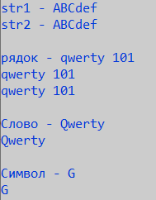
char str1[] = "ABCdef";
printf("str1 - %s\n", str1);
char str2[] = { 'A', 'B', 'C', 'd', 'e', 'f',0 };
printf("str2 - %s\n", str2);
char str3[100];
printf("\nрядок - ");
gets_s(str3);
puts(str3);
printf("%s\n", str3);
char str4[100];
printf("\nСлово - ");
scanf("%s", str4);
printf("%s\n", str4);
char c1;
printf("\nСимвол - ");
scanf("%c", &c1); scanf("%c", &c1);
printf("%c\n", c1);
ПРИКЛАД №1

Slide 8
Необхідно мати також на увазі те, що рядок вигляду "х" - не те ж саме, що символ 'x'.
1: 'x' - об'єкт одного з основних типів даних мови Сі (char), в той час, як "х" - об'єкт похідного типу (масиву елементів типу char).
2: "х" насправді складається з двох символів - символу 'x' і нуль-символу.
‘x’ | x
“x” | x | \0

Slide 9
Стандартна бібліотека мови програмування Сі містить клас функцій для роботи з рядками, і всі вони починаються з літер str.
Для того, щоб використовувати одну або декілька функції необхідно підключити файл string.h.
#include<string.h>

Slide 10
Визначення довжини рядка
Для визначення довжини рядка використовується функція strlen().
Її синтаксис : size_t strlen(const char *s);
Функція strlen() повертає довжину рядка s, при цьому завершуючий нульовий символ не враховується.

Slide 11
ПРИКЛАД №2
system("chcp 1251");
system("cls");
char s[100] ="Чого Івась не навчиться, того й Іван не знатиме";
puts(s);
int len;
len = strlen(s);
printf("=%d\n", len);

Slide 12
Копіювання рядків
Оператор присвоювання для рядків не визначений. Тому, якщо s1 і s2 - символьні масиви, то неможливо скопіювати один рядок в інший наступним чином: char s1[100]; char s2[100]; s1 = s2; /* помилка */ Для копіювання необхідно скористатися функцією strcpy(). strcpy(s1,s2); Для копіювання рядків можна використовувати і функцію strncpy(), яка дозволяє обмежувати кількість символів, що копіюються. strncpy(s1, s2, 5);

Slide 13
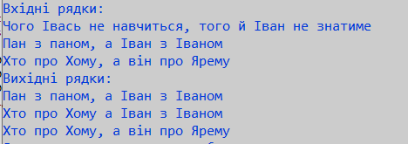
system("chcp 1251");
system("cls");
char s1[100] ="Чого Івась не навчиться, того й Іван не знатиме";
char s2[100] = "Пан з паном, а Іван з Іваном";
char s3[100] = "Хто про Хому, а він про Ярему";
printf("Вхідні рядки:\n");
puts(s1);
puts(s2);
puts(s3);
printf("Вихідні рядки:\n");
strcpy(s1, s2);
puts(s1);
strncpy(s2, s3, 12);
puts(s2);
puts(s3);
ПРИКЛАД №3

Slide 14
Конкатенація рядків
Конкатенація двох рядків означає їх об'єднання, при цьому створюється новий, більш довгий рядок.
strcat (s1, s2) об'єднує рядок s2 з рядком s1. Результат зберігається в s1.
strncat (s1, s2, n) об'єднує n символів рядка s2 з рядком s1. Результат зберігається в s1

Slide 15
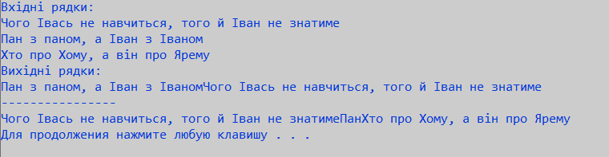
system("chcp 1251");
system("cls");
char s1[200] ="Чого Івась не навчиться, того й Іван не знатиме";
char s2[100] = "Пан з паном, а Іван з Іваном";
char s3[100] = "Хто про Хому, а він про Ярему";
printf("Вхідні рядки:\n");
puts(s1); puts(s2); puts(s3);
printf("Вихідні рядки:\n");
strcat(s2, s1);
puts(s2);
printf("----------------\n");
strcat(strncat(s1, s2, 3), s3);
puts(s1);
ПРИКЛАД №4

Slide 16
Порівняння рядків
int strcmp (char *st1, char *st2); — порівнює рядки st1 і st2 та повертає цілу величину, що дорівнює:
<0 — якщо st1 < st2;
= 0 — якщо st1 = st2;
>0 — якщо st1 > st2;

Slide 17
ПРИКЛАД №5
char st1[] = "Слово"; char st2[] = "слово"; int k; k = strcmp(st1, st2); printf("k=%d\n", k);
char st1[] = "Слово"; char st2[] = "Слово"; int k; k = strcmp(st1, st2); printf("k=%d\n", k);
char st1[] = "Слово"; char st2[] = "cлово"; int k; k = strcmp(st1, st2); printf("k=%d\n", k);

Slide 18
Функції перетворення символів рядка
char *strlwr (char*st); — перетворює символи рядка st верхнього регістра в символи нижнього регістра, при цьому ін­ші символи не враховуються.
char *strupr (char *st); — перетворює символи рядка st нижнього регістра в символи верхнього регістра, інші символи не враховуються.
char *strrev (char *st); — записує символи в рядку st у зворотному порядку.

Slide 19

?
Дано рядок, що складається із цифр, арифметичних операцій та деякої кількості відкриваючих та закриваючих дужок. Перевірити кількість відкриваючих та закриваючих дужок.
int count1=0, count2=0;
char str[] = "(1+2-125))-(45*2)-5)";
for (int i = 0; i < strlen(str); i++) {
if (str[i] == '(') count1++;
if (str[i] == ')') count2++;
}
printf("( =%d\n) =%d\n", count1++, count2);

Slide 20
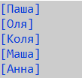
Речення складається із деякої кількості слів, розділені пробілами. Вивести на екран окремі слова, впорядкувавши їх у алфавітному порядку.
?
system("chcp 1251");
system("cls");
char *sl1;
char str[] = "Паша Оля Коля Маша Анна";
sl1 = strtok(str, " ");
while (sl1 != NULL) {
printf("[%s]\n", sl1);
sl1 = strtok(NULL, " ");
}

Slide 21
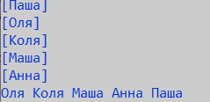
char *sl1, sl2[50], *tmp, str2[100]; int fl1 = 0, fl2 = 0, k;
char str[] = "Паша Оля Коля Маша Анна";
sl1 = strtok(str, " ");
while (sl1 != NULL) {
printf("[%s]\n", sl1);
if (fl1 == 0) {strcpy(sl2, sl1); fl1 = 1;}
else { k = strcmp(sl1, sl2);
if (k == -1 || k == 0) {
if (fl2==0) { strcpy(str2, sl1); strcat(str2, " "); fl2 = 1;
}
else { strcat(str2, sl1); strcat(str2, " ");
}
}
else {
if (fl2==0){strcpy(str2, sl2); strcat(str2, " "); fl2 = 1;}
else {
strcat(str2, sl2); strcat(str2, " "); strcpy(sl2, sl1);
}
}
}
sl1 = strtok(NULL, " ");
}
strcat(str2, sl2); puts(str2);
?

